Slide 1

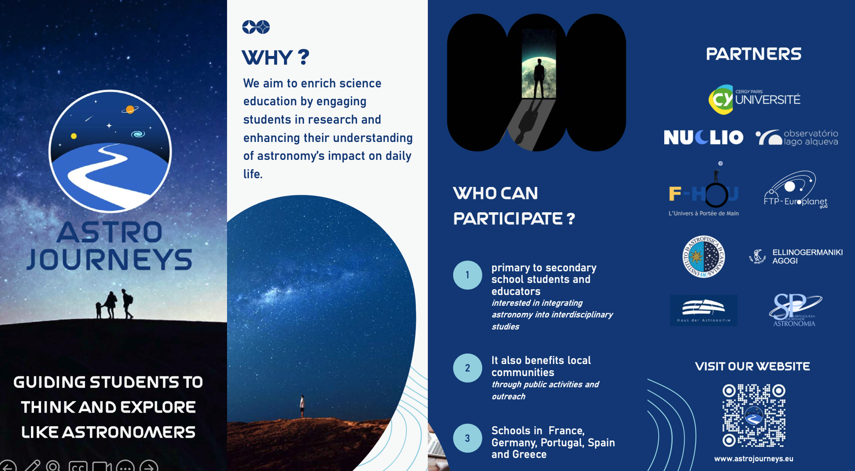
Percursos Personalizados em Astronomia
Sara Anjos, Rosa Doran, Gustavo Rojas | SciComPT25

